Slide 1
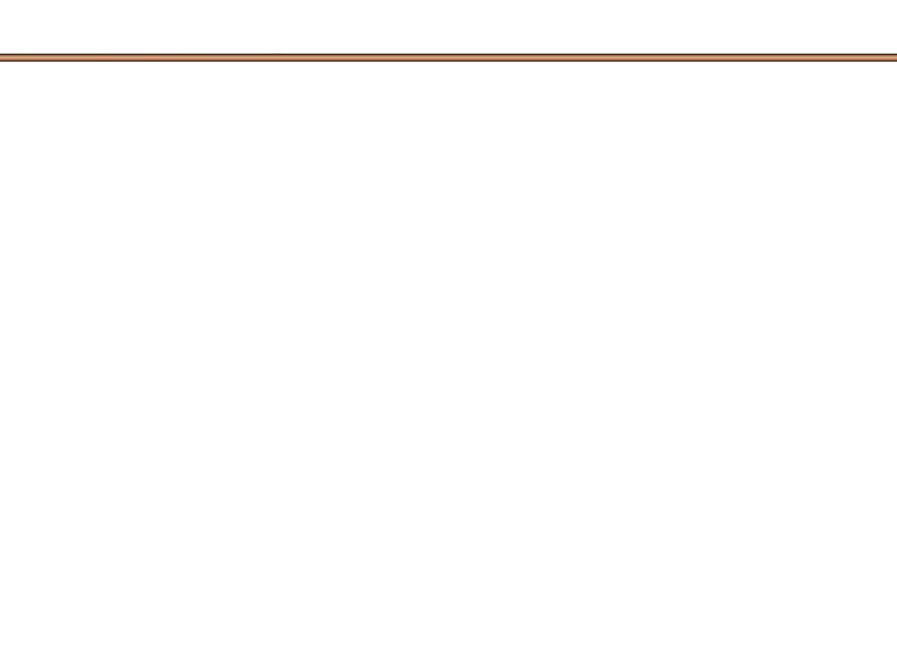
MATLAB优化算法案例分析与应用
第十七章
第17章
基于改进的多算子融合的图像识别系统设计

Slide 2
MATLAB优化算法案例分析与应用
第十七章
17.1 图像处理研究内容
数字图像处理就是利用计算机系统对数字图像进行各种特定的处理。通常情况下，对图像进行处理主要有以下三个目的：
一是提高图像的可观性，以获得所期望的结果。例如对图像进行灰度变换、几何变换、滤波等从而改善图像的质量以达到所需的、清晰的效果；
二是对图像数据进行编码和压缩，以便于解决数据量与存储和传输的矛盾。
三是特征提取，以便于计算机进行图像分析。比如常用作模式识别的预处理，这就涉及到特征参数的提取问题。

Slide 3
MATLAB优化算法案例分析与应用
第十七章
数字图像处理研究的内容主要有以下几个方面：
（1）图像数字化：图像数字化是将一幅图像从其原来的形式转换为数字形式的处理过程。转换是不失真的，即原始图像未被破坏掉。数字化过程包括扫描、采样和量化三个步骤。所谓扫描是按照一定的先后顺序对一幅图像进行遍历的过程；采样是将在空间上连续分布的图像转换成离散的图像点；量化是将采样得到的灰度值转换为离散的整数值。经过这三个步骤，可以得到一幅数字图像。
（2）图像增强：图像增强用以改善供人观看的图像的主观质量。当无法知道图像质量下降的原因时，可以采用图像增强技术来改善图像的质量。由于图像增强技术是用于改善图像视感质量而不是针对某种退化所采取的一种方法，所以很难预测哪一种特定技术才是最好的，只能通过实验和分析误差来选择一种合适的方法。况且接受者是人，处理结果质量的好坏就受观看者的心理、情绪、爱好等主观因素的影响，所以效果的评价只是相对的。直方图修正、边缘增强等是其常用手段。总的来说，图像增强以清晰为目标。
（3）图像复原：与图像增强相似，图像复原的目的也是改善图像的质量。图像复原可以看作是图像退化的逆过程，是将图像退化的过程加以估计，建立退化的数学模型后，补偿退化过程造成的失真，以便获得未经干扰退化的原始图像或原始图像的最优估值，从而改善图像质量。
（4）图像分割：把图像分成区域的过程就是图像分割。图像中通常包含多个对象，例如，一幅航空照片，可以分割为居民区、工业区、草原和湖泊等区域。好的图像分割应具备以下三个特征，一是分割出来的各区域对某种特质

Slide 4
MATLAB优化算法案例分析与应用
第十七章
而言具有相似性，区域内部是连通的且没有过多小孔；二是相邻区域对分割所依据的性质有明显的差异；三是区域边界是明确的。但是到目前为止，对图像分割的好坏进行评价还没有统一的准则，因此，图像分割时图像分析和计算机视觉中的经典难题。
（5）图像分析：图像分析主要是对图像中感兴趣的目标进行检测和测量，以获得它们的客观信息，从而建立对图像的描述。图像分析分3步进行，即分割、描述和分类。人类视觉系统的优越性，使得人类可以方便的从一幅图像中找出感兴趣的物体或区域，而对于计算机而言，要做到这一点却需要给它以客观测度，使之按照颜色、灰度等把一些物体或区域加以分离，这叫分割。再用适当的数学语言来表示已分离区域或物体的机构与统计性质，或表示区域间的关系，得出一种简练的表达方式，这称为描述。图像经分割、描述之后就较容易对之做进一步的分类与识别处理。如果说图像处理是一个从图像到图像的过程，则图像分析就是一个从图像到数据的过程。这里的数据可以是目标特征的测量结果，或是基于测量的符号表示，它们描述了目标的特点和性质。
（6）图像重建：图像重建的目的是根据二维平面图像数据构造出三维物体的图像。它与图像增强不同，图像增强的输入是图像，输出也是图像，而图像重建输入的是某种数据，输出是图像。医学上广为采用的计算机层析扫描术（CT）就是一例。它是利用超声波、X 射线、核磁共振等手段取得物体的许多幅来自不同角度的反应物体内部的投影图，然后再通过计算获得物体内部的图像。实际上就是将多幅断层二维平面

Slide 5
MATLAB优化算法案例分析与应用
第十七章
数据重建成可描述人体组织器官的三维结构的图像。三维重建技术目前已成为虚拟现实技术及科学可视化技术的重要基础。
（7）图像变换：图像变换是指通过一种数学映射的方法，将空域中的图像信息转换到频域或时频域等空间上进行分析的数学手段。最常采用的变换有傅里叶变换、离散余弦变换和小波变换等。
（8）图像压缩编码：数字图像的特点之一是数据量庞大。尽管现在有大容量的存储器，但仍不能满足对图像数据（尤其是动态图像、高分辨率图像）处理的需要。此外，由于图像需要在不同设备之间进行传输，而图像的传输也需要占用通信资源，因此为了节省存储空间，合理地利用通信资源，需要研究图像压缩技术。如果数据不压缩，则需要在存储和传输中占很大的容量和带宽，因而增加了成本。另外，利用人类的视觉特性，可对图像的视觉冗余进行压缩，由此来达到减小描述图像的数据量的目的。图像编码主要是采用不同的表达方法以减少表示图像所需的数据量，从本质上来说，图像编码与压缩就是对要处理的图像源数据按一定的规则进行变换和组合，从而达到以尽可能少的代码来表示尽可能多的数据信息。压缩通过编码来实现，或者说编码带来压缩的效果，所以一般把此项处理称为压缩编码。

Slide 6
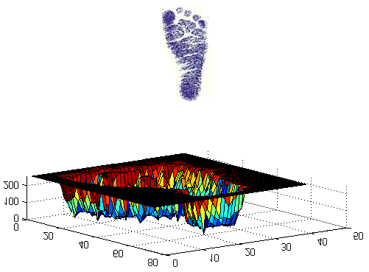
MATLAB优化算法案例分析与应用
第十七章

Slide 7
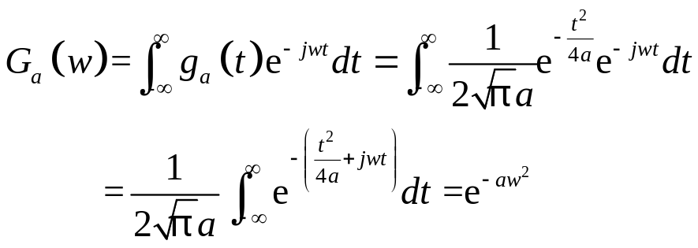
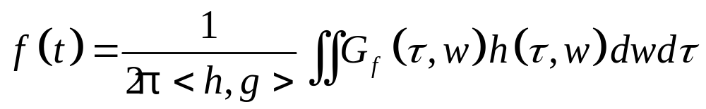
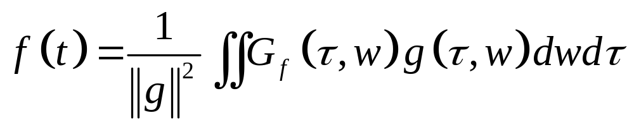
MATLAB优化算法案例分析与应用
第十七章
17.4 Gabor滤波
2．Gabor变换的时域局部化特性

Slide 8
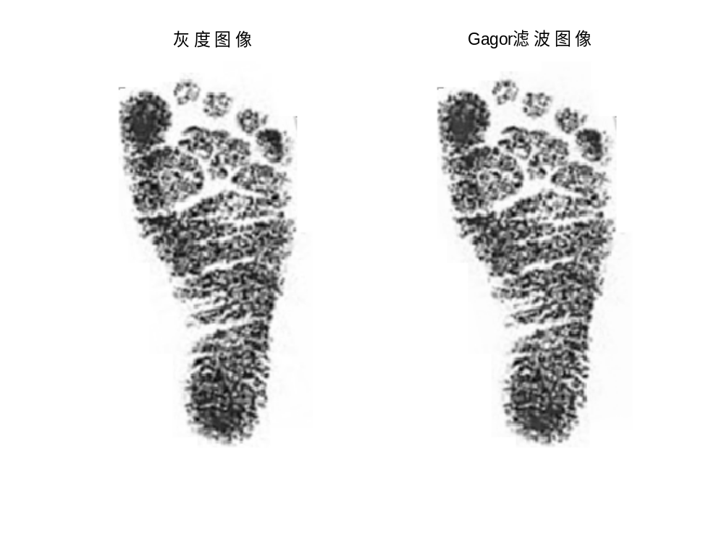
MATLAB优化算法案例分析与应用
第十七章
图17- 2 Gabor滤波

Slide 9
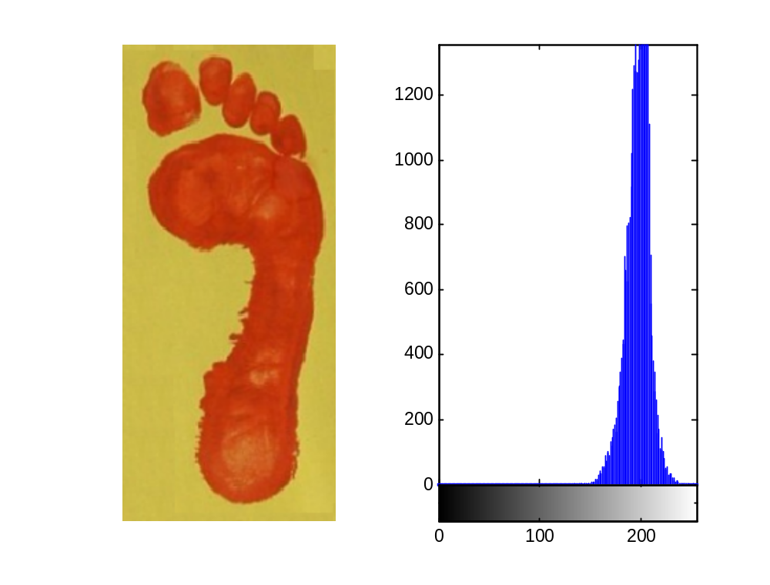
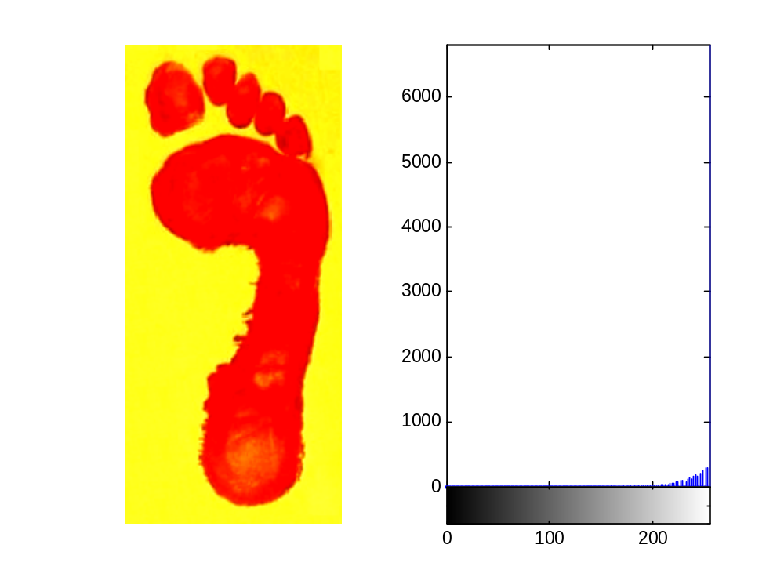
MATLAB优化算法案例分析与应用
第十七章
图17- 3 原始图像的直方图 图17- 4 直方图均衡化

Slide 10
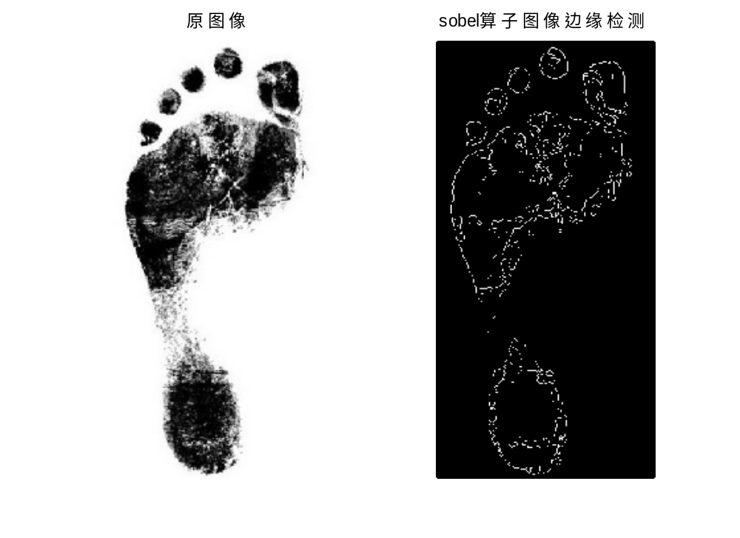
MATLAB优化算法案例分析与应用
第十七章
图17- 6 Sobel算子图像边缘分割

Slide 11
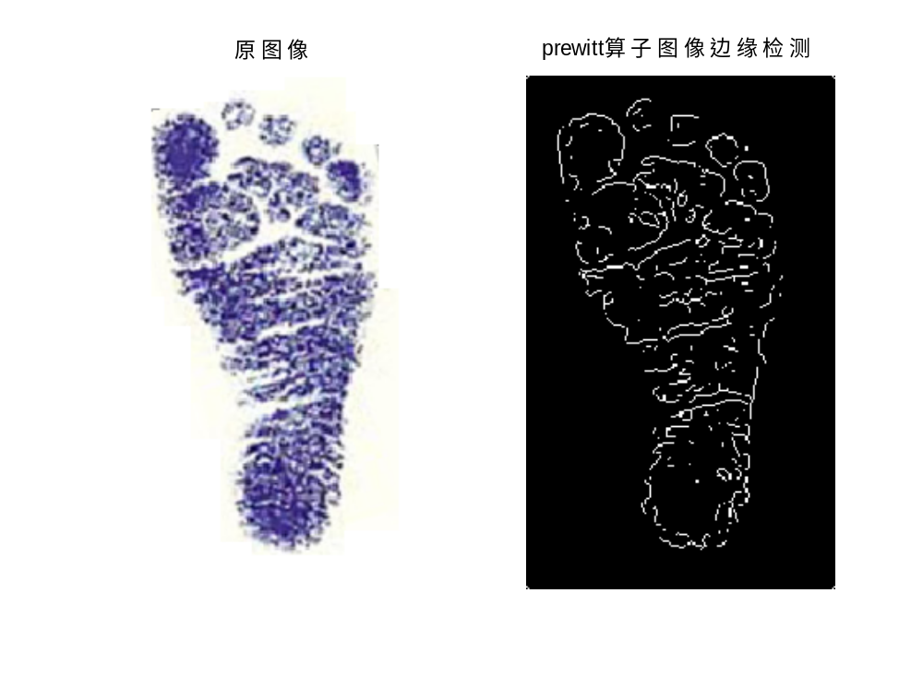

MATLAB优化算法案例分析与应用
第十七章
图17- 7 Prewitt算子图像边缘分割

Slide 12
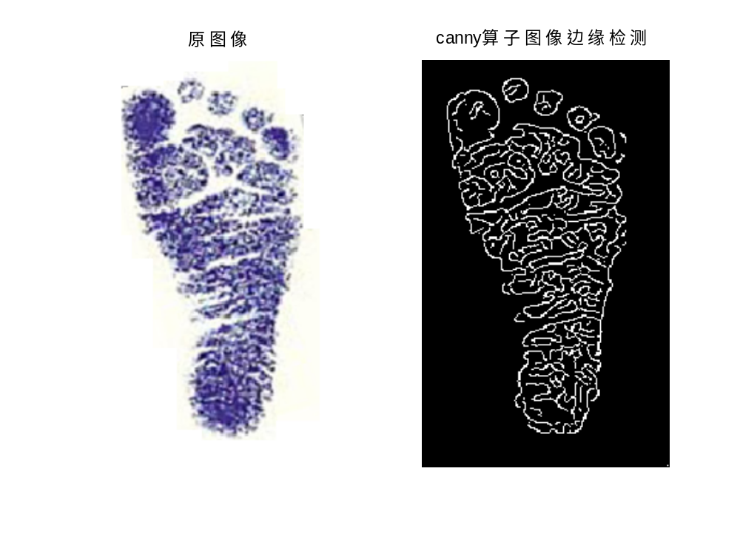
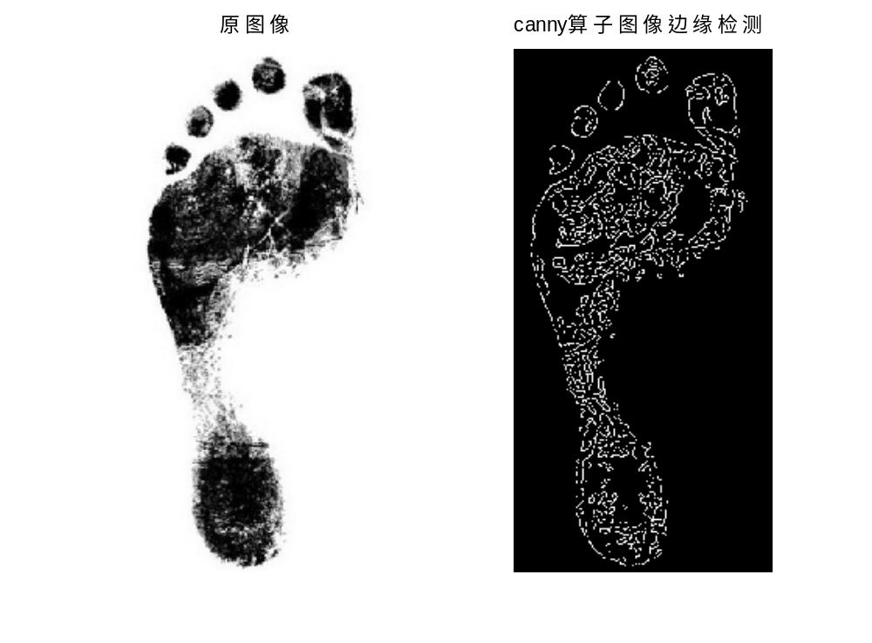
MATLAB优化算法案例分析与应用
第十七章
图17- 8 Canny算子图像边缘分割

Slide 13
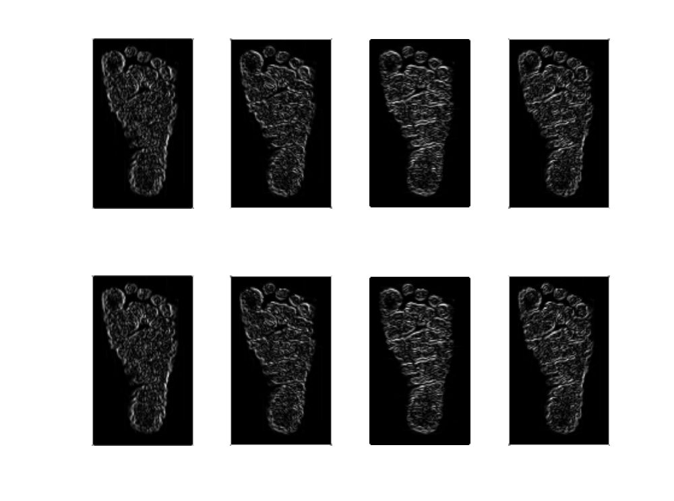
MATLAB优化算法案例分析与应用
第十七章
图17- 11 各个方向算子图像边缘分割

Slide 14
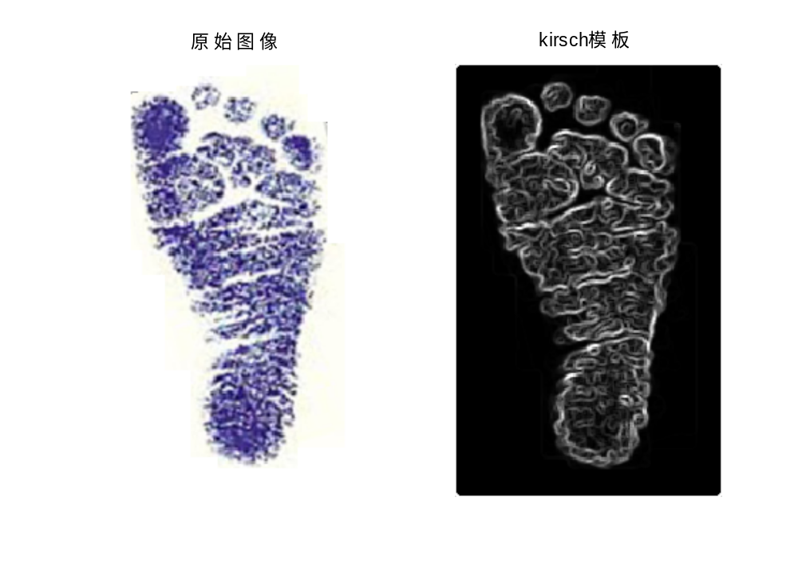
MATLAB优化算法案例分析与应用
第十七章
图17- 12 多方向算子图像边缘分割

Slide 15
MATLAB优化算法案例分析与应用
第十七章
17.6.7 多算子融合
（1）Sobel算子对于图像边缘检测，Sobel算子对噪声具有平滑抑制作用，但是得到的边缘较粗，且可能出现伪边缘，Sobel算子没有严格地模拟人的视觉生理特征，所以提取的图像轮廓有时并不能令人满意。
（2）Prewitt算子对于图像边缘检测，Prewitt算子是一种一阶微分算子的边缘检测，利用像素点上下、左右邻点的灰度差，在边缘处达到极值检测边缘，去掉部分伪边缘，对噪声具有平滑作用，然而Prewitt算子图像边缘检测的判定是欠合理的，会造成边缘点的误判。
（3）Canny算子对于图像边缘检测，Canny边缘检测算法是高斯函数的一阶导数，Canny边缘检测弱化了噪音的影响，然而Canny算子对图像边缘检测，边缘检测过于细化，同样不利于图像纹理特征的提取。
（4）Roberts算子能够较好的去除伪边缘，定位较准，垂直方向边缘的性能好于斜线方向，然而Roberts算子对噪声敏感，无法抑制噪声的影响，提取图像边缘较粗。
（5）Laplacian算子是最简单的各向同性微分算子，具有旋转不变性，比较适用于改善因为光线的漫反射造成的图像模板，又Laplacian算子对噪声比较敏感，对于图像纹理特征提取较容易出现伪边缘，图像产生较细的边缘，且对细节有较强的响应较细。

Slide 16
MATLAB优化算法案例分析与应用
第十七章
17.6.7 多算子融合
（6）kirsch方向算子融合后的图像边缘分割能够较好的去除噪音的影响，而且相对于Sobel算子、Prewitt算子、Canny算子、Roberts算子、Lapacian算子而言，图像分割较好，没有伪边缘出现，对噪声不敏感，然而kirsch方向算子根据图像灰度梯度进行处理，丢失了局部的边缘特征，造成特征丢失。
综合上述六种算子，本章提出一种多算子融合的图像边缘提取方法，该方法客户了噪声的影响，严格按照灰度梯度来，模拟人的视觉生理特征，对图像进行边缘提取，该多算子结合Sobel算子、Prewitt算子、Canny算子、Roberts算子、kirsch方向算子的优点，各算子之间相互取并集最终得到相应的图像边缘，采用多算子融合的图像边缘检测。

Slide 17
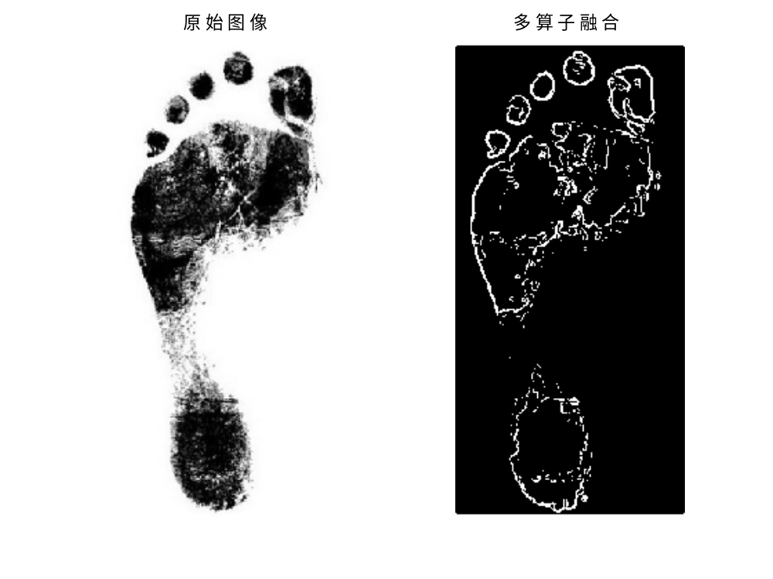
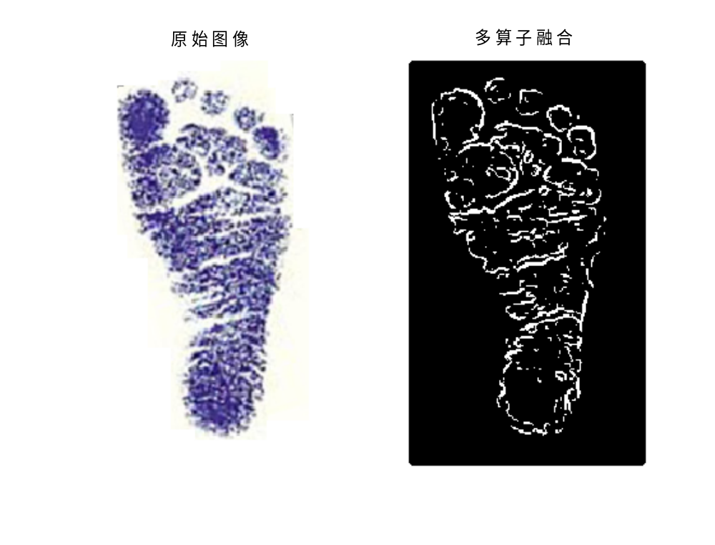
MATLAB优化算法案例分析与应用
第十七章
多算子图像边缘检测

Slide 18
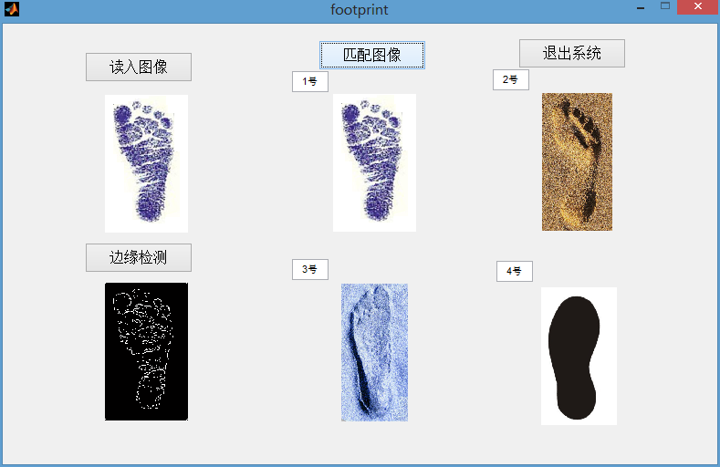
MATLAB优化算法案例分析与应用
第十七章

Slide 19
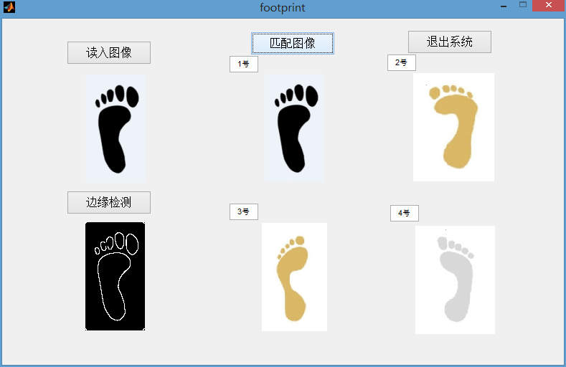
MATLAB优化算法案例分析与应用
第十七章
图17- 22 匹配3

